Slide 1
Усилия советских дешифровальщиков по взлому «Энигмы» и других шифров противника

Slide 2
Энигма
В конце 1942 г. советские специалисты сумели построить математическую модель немецкого шифратора, выявили слабости, которые могли способствовать процессу дешифрования
Удавалось эпизодически вскрывать некоторые сообщения
Notes:
В конце 1942 г. советские специалисты сумели построить математическую модель немецкого шифратора, выявили слабости, которые могли способствовать процессу дешифрования.
Советским криптоаналитикам удавалось эпизодически вскрывать некоторые сообщения, однако о массовом чтении «Энигмы» в СССР говорить нельзя.
В 1943 г. советские специалисты упоминали в своих отчётах «усиление» Энигмы и затруднении дешифровки, в связи с чем руководство СССР переложило данное задание на Англию.

Slide 3
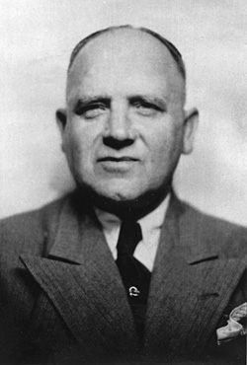
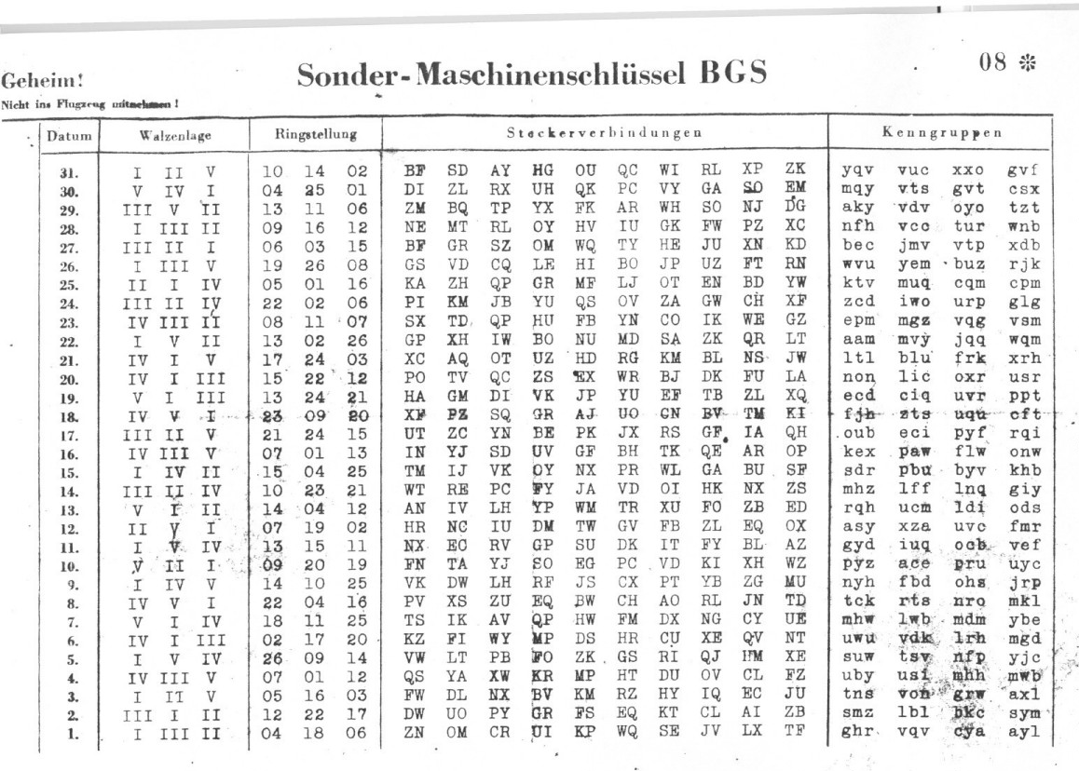
Ключи к Энигме. Агентура
Вилли Леман
Notes:
Таблицы выпускались каждый месяц.
Вилли Леман - сотрудник гестапо, начальник отдела контрразведки на военно-промышленных предприятиях Германии, гауптштурмфюрер СС и криминальный инспектор. Тайный агент советской разведки с 1929 года, ставший за время почти тринадцатилетнего сотрудничества с ней одним из наиболее ценных.
В 1939-1941 годах Леман передавал сотрудникам советской разведки шифры РСХА, главного имперского управления безопасности – одной из главных спецслужб фашисткой Германии, и коды к ним.
В декабре 1942 г. Вилли Леман был арестован гестапо и казнен.

Slide 4
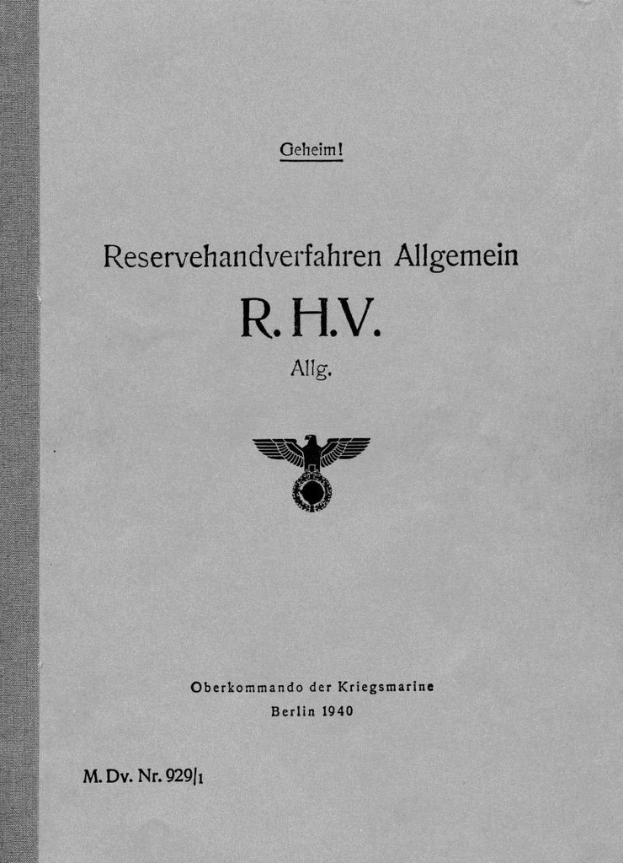
Прочие немецкие шифры
Советское дешифровальное дело было сосредоточено на других, «полевых», шифрах.
R.H.V. – официальный ручной шифр в отсутствии доступа к Энигме.
Notes:
Однако советское дешифровальное дело не было расформировано, оно было сосредоточено на других «полевых» шифрах и шифр-машинах.
Шифр R.H.V. состоит из двух частей: маршрутная перестановка с последующей биграмной заменой (пара заменялась на пару).

Slide 5
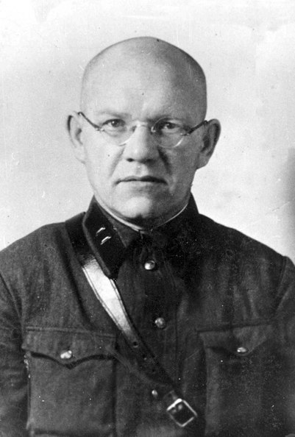
Успехи на Японском фронте.
Нам была доступна информация, циркулирующая в структурах Вермахта (почти вся!)
«…При данных обстоятельствах необходимо сохранить существующее положение на севере. Разумеется, мы всегда готовы дать решительный отпор, ежели, паче чаяния, он нарушит спокойствие. Однако теперь, когда перед нами ряд неразрешённых проблем, признано необходимым воздержаться от ослабления нажима на Англию и США и посылки войск на север, чем был бы заново расширен фронт войны…»
Notes:
ДЕШИФРОВКА ТЕЛЕГРАММЫ НАЧАЛЬНИКА БЮРО ЕВРОПЕЙСКО-АМЕРИКАНСКИХ ДЕЛ ЯПОНСКОГО МИД СИГЭНОРИ ТОГО ЯПОНСКОМУ ПОСЛУ В БЕРЛИНЕ (27 июня 1942 г.)
В предвоенные годы Толстой возглавлял японский отдел дешифровальной службы НКВД. Одним из наиболее значимых успехов было дешифрование группой специалистов во главе с Толстым японских шифрмашин, известных под названиями: «оранжевая», «красная» и «пурпурная».
Это позволило сделать вывод о том, что Япония не намерена начинать военные действия против СССР, что, в свою очередь, дало возможность перебросить большое количество сил на советско-германский фронт.

Slide 6
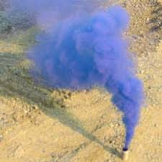
Радиоразведчики. Радиоигры
Вычисление дислокации противника в Курской битве и сражении под Сталинградом.
Радиоигра – использование средств радиосвязи в оперативной игре для дезинформации разведывательных органов противника.
Операция «Опыт»
Операция «Монастырь» (продолжалась в течение четырёх лет с 1941 по 1944 годы)
Notes:
(В кульминационный момент Курской битвы 313-й радиодивизион ОСНАЗ, которым командовал подполковник П.Т. Костин, добыл важные данные об изменении направления главного танкового удара фашистов с Обояни на Прохоровку.)
Все крупные наступательные операции, проводимые вооруженными силами СССР в годы Великой Отечественной войны, сопровождались дезинформированием врага при помощи радиоигр.
Для передачи информации немцы использовали не только радио, так, например, применялись цветные дымы. Вот что об этом вспоминает один из немецких солдат: «Стена фиолетового дыма поднялась в воздух, это были дымовые снаряды. Это означало: внимание, танки!»

Slide 7
Литература
Д. А. Ларин. «Защита информации и криптоанализ в СССР во время Сталинградской битвы» (ВЕСТНИК РГГУ). Москва 2012. ISSN 1998-6769.
Д. А. Ларин «Советская шифровальная служба в годы Великой Отечественной Войны». 2011
Кан Д. Война кодов и шифров. М.: РИПОЛ КЛАССИК, 2004. С. 236
Соболева, Т. А. История шифровального дела в России. — М.: «ОЛМА–ПРЕСС-Образование», 2002. — 511 с. — (Досье). — ISBN 5-224-03634-8.
См.: Мощанский И.Б. Крупнейшие танковые сражения Второй мировой войны. Аналитический обзор. М.: Вече, 2011. С. 297.

